Slide 1

Parque Arauco CDUC
Período analizado: 01/01/2026 - 06/04/2026

Slide 2

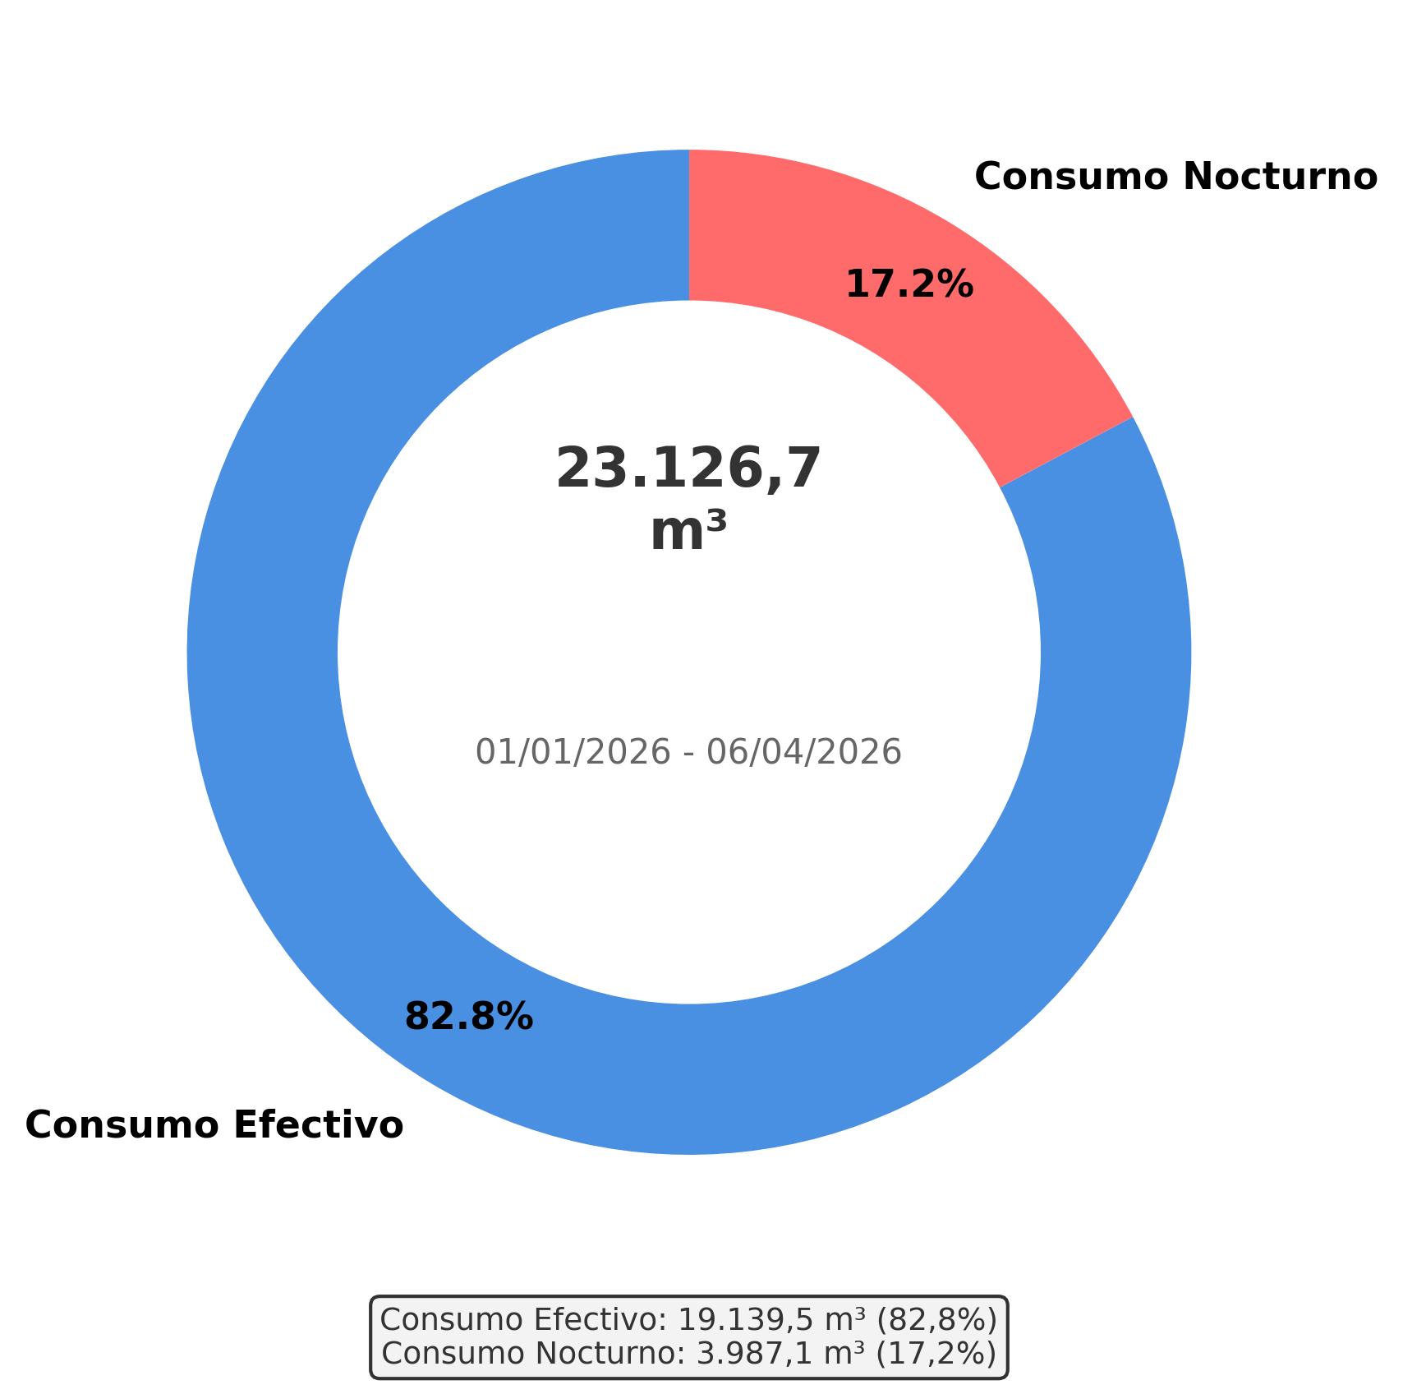
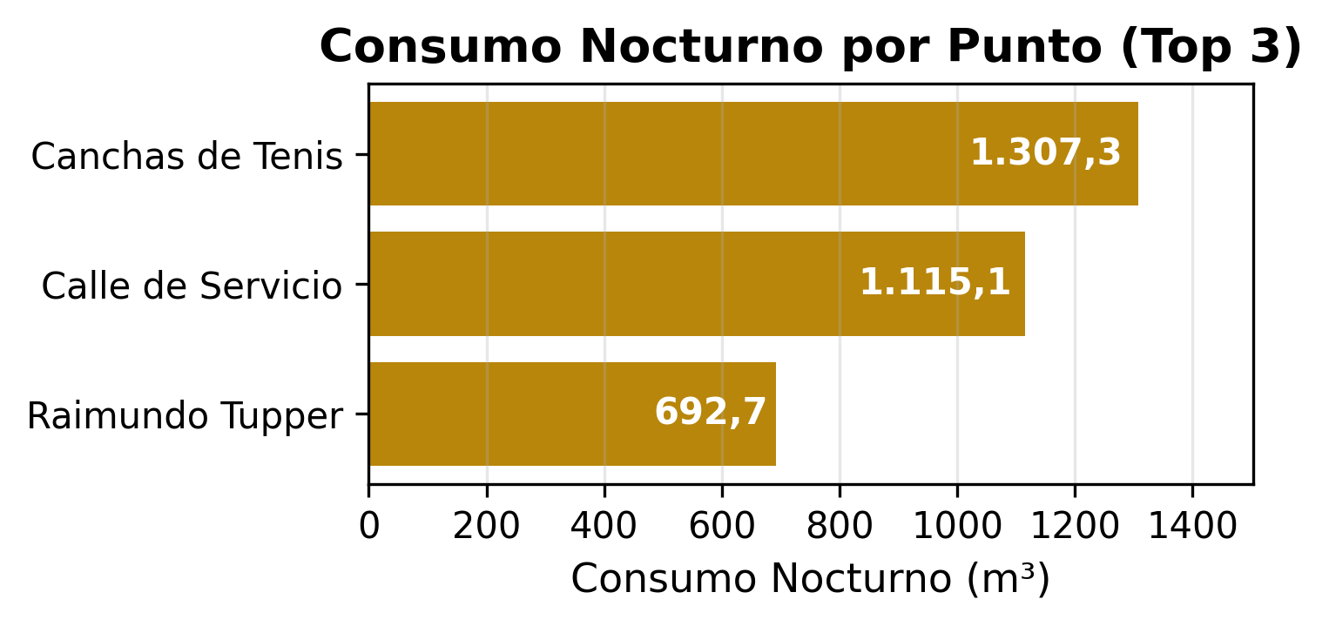
Análisis de Consumo Hídrico
Métricas Críticas - Agregado
Análisis de 96 días de consumo hídrico revela patrones críticos y detección de fuga significativa. Se registró un pico de consumo el 05/01/2026 (741,4 m³), un 207,8% por encima del promedio. Se detectaron 108 alertas de consumo nocturno, indicando actividad hídrica anómala. Se recomienda realizar una inspección exhaustiva para localizar la fuente de la filtración.
Consumo Total
23.126,7 m³
Promedio Diario
241 m³
Día Mayor Consumo
741,4 m³
Alertas Nocturnas
108
Consumo Nocturno
3.987,1 m³
(17,2%)
91 días consumo Noc. de 96 días
Consumo Efectivo
19.139,5 m³
(82,8%)
Valorización Consumo Nocturno
$4.971.964
Valorización Consumo Efectivo
$23.866.981

Slide 3
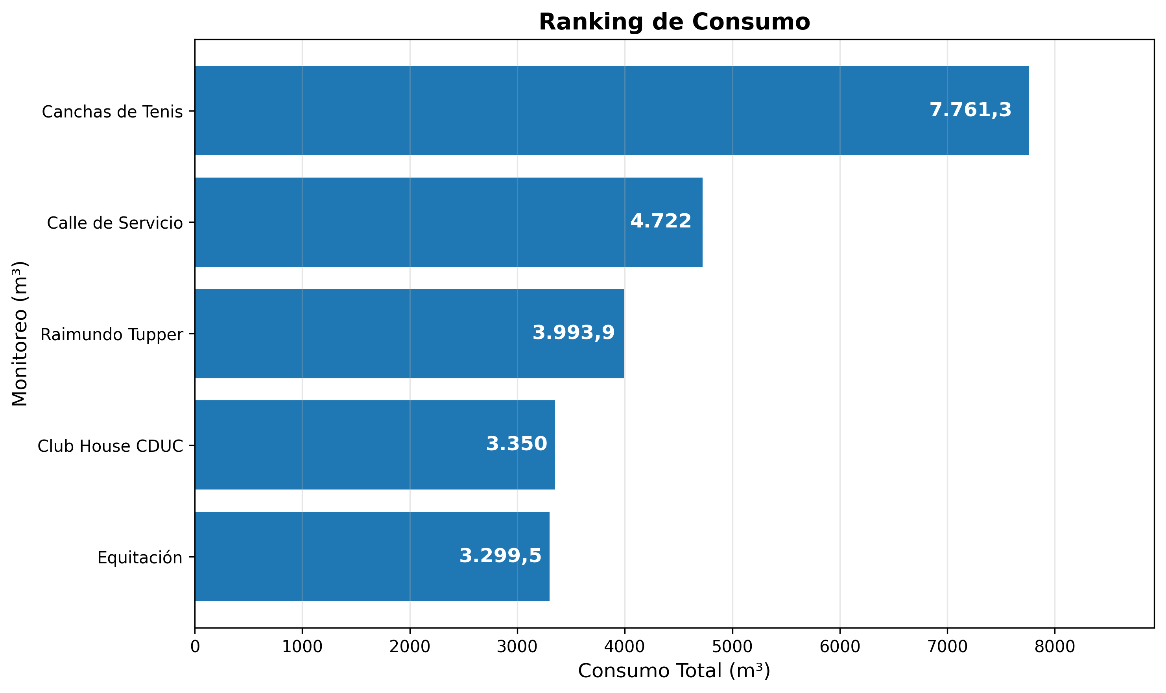
Ranking de Consumo
Análisis: Este gráfico muestra el ranking de consumo total de cada monitoreo de Parque Arauco CDUC, ordenado de mayor a menor consumo. El monitoreo con mayor consumo durante el período fue 'Canchas de Tenis' con 7.761,3 m³. Este ranking permite identificar los puntos de mayor consumo y priorizar acciones de optimización.

Slide 4
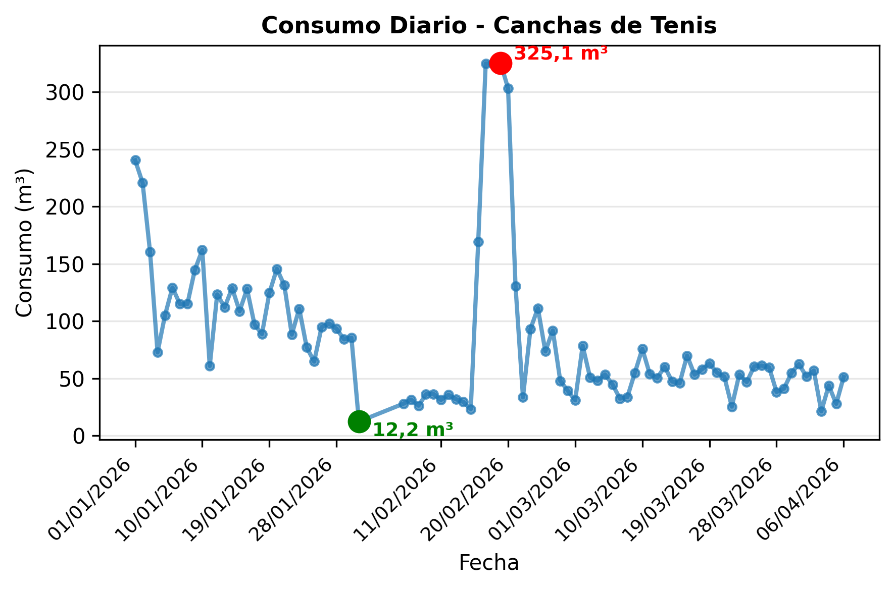
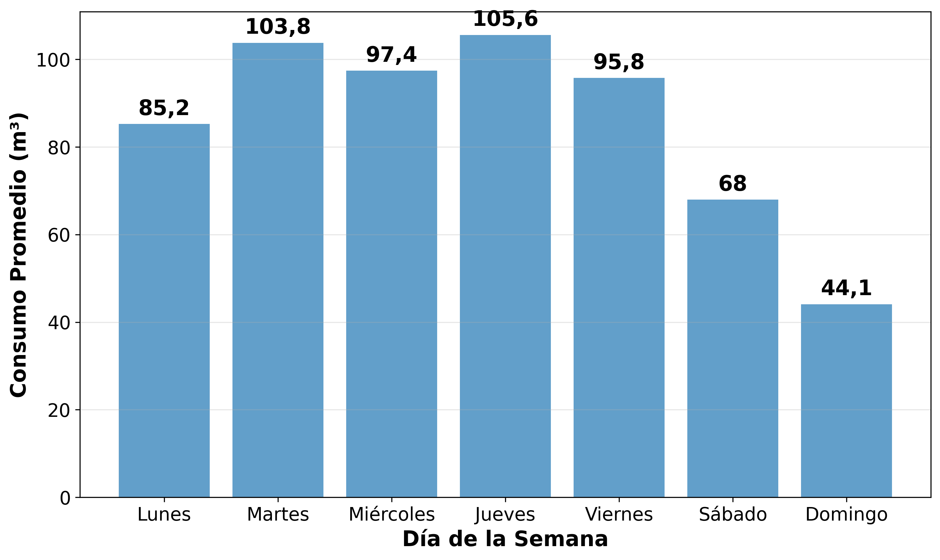
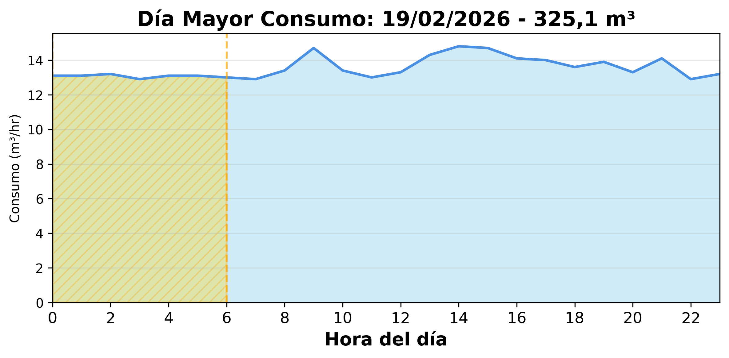
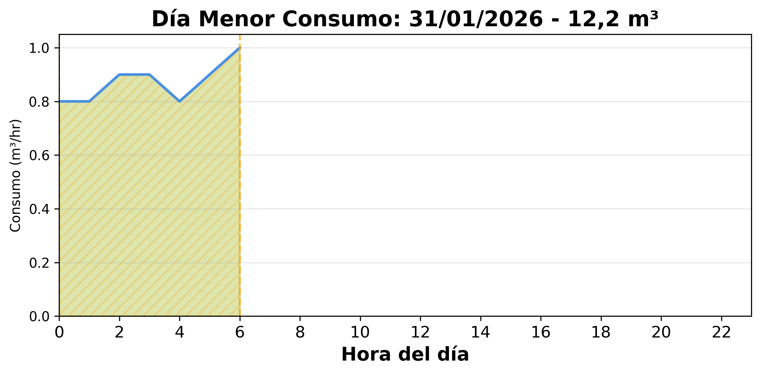
Canchas de Tenis
Indicadores
Consumo Total del Período
7.761,3 m³
Consumo Nocturno
1.307,3 m³ (16,8%)
90 días de 96
46 alertas
Consumo Diurno
6.454 m³ (83,2%)
Valorización Consumo Nocturno
$1.630.203
Valorización Consumo Diurno
$8.048.138

Slide 5
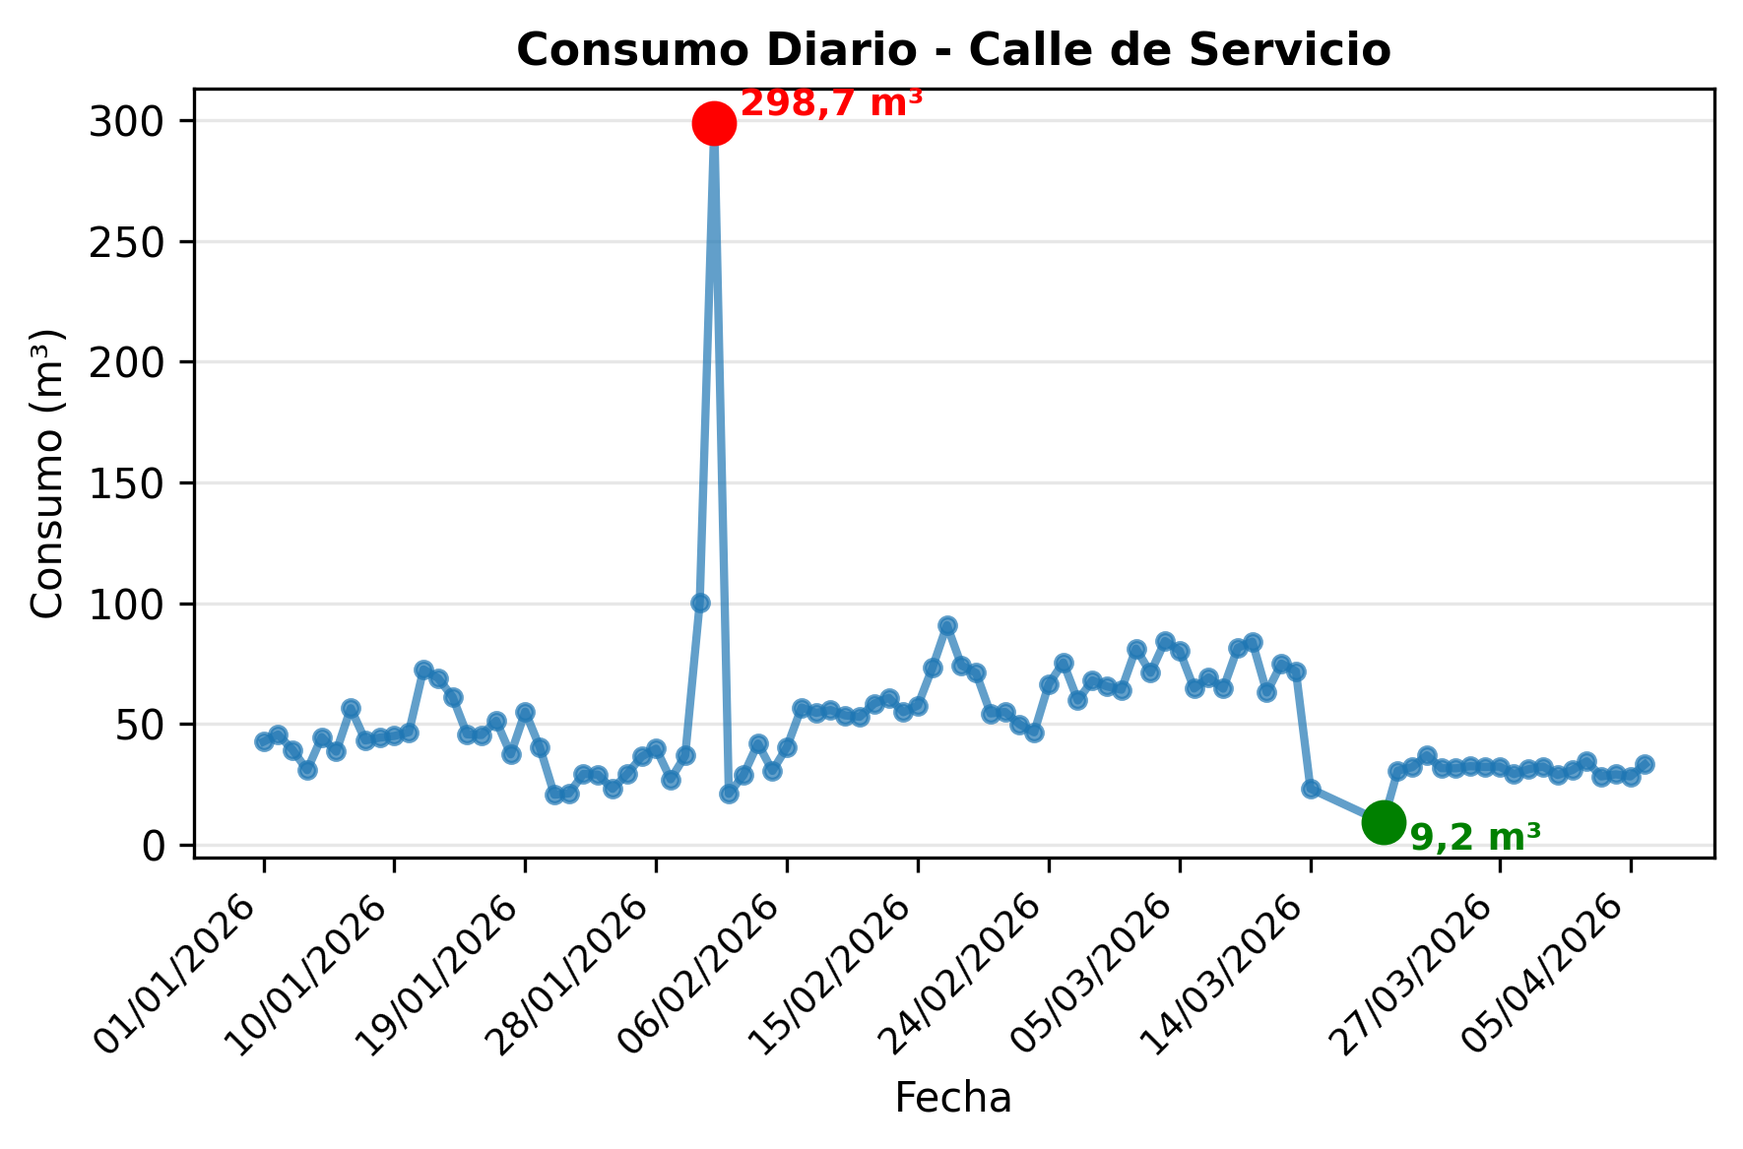
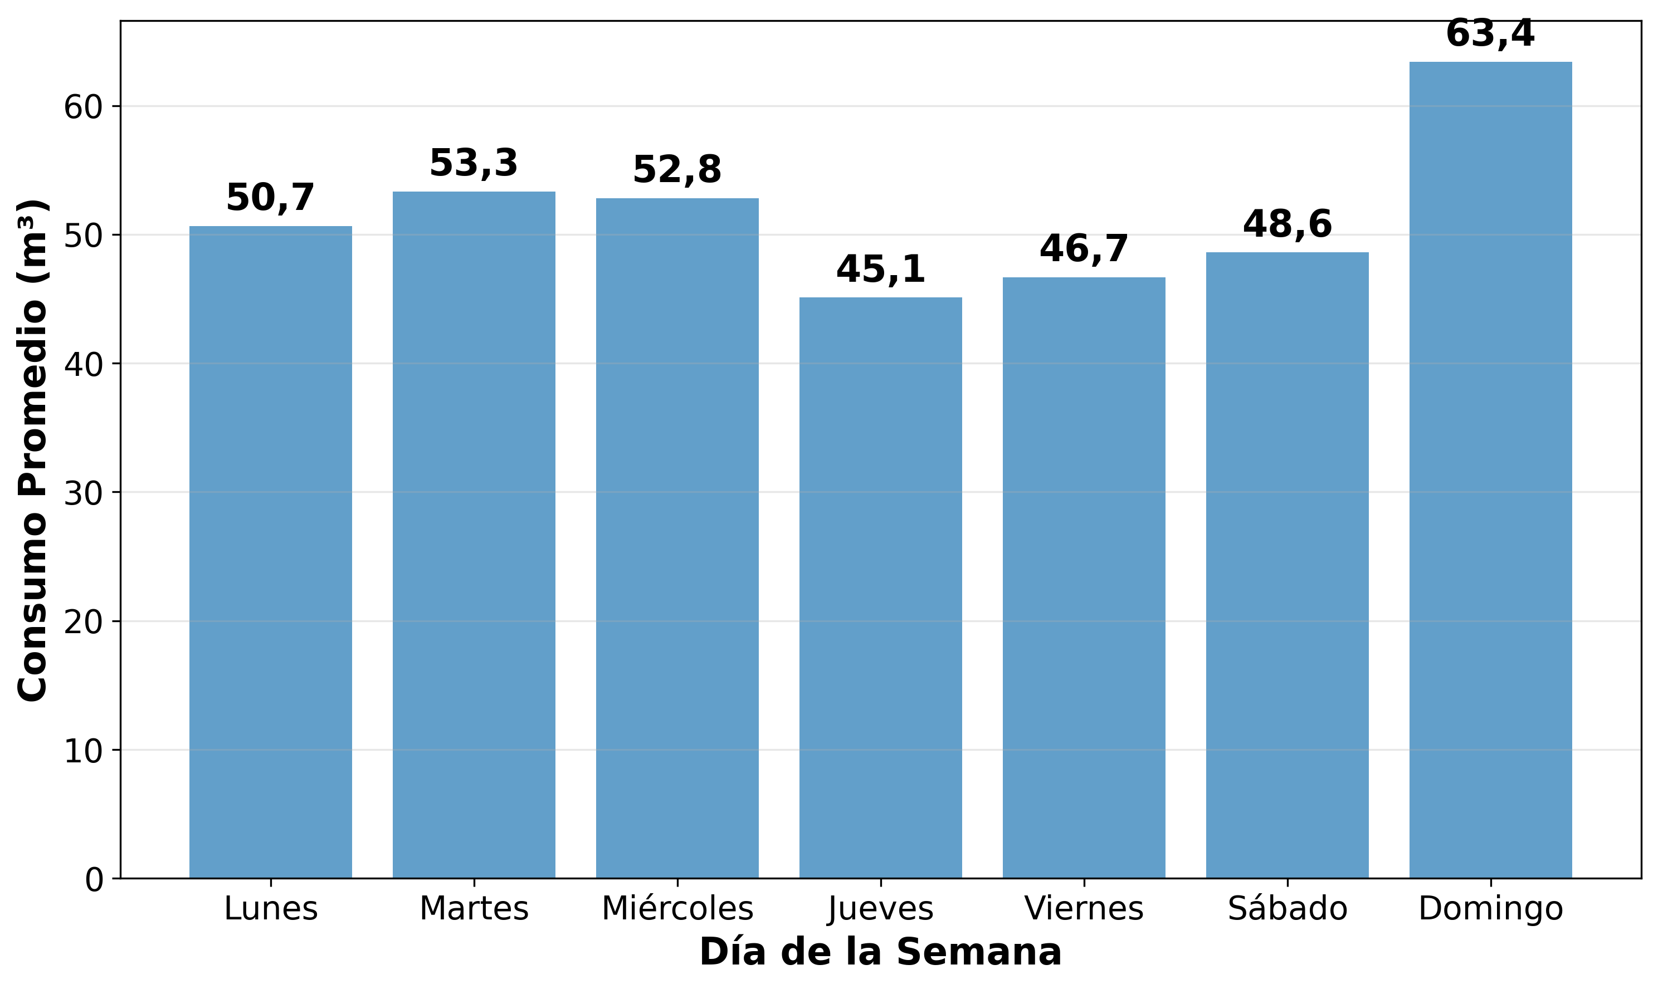
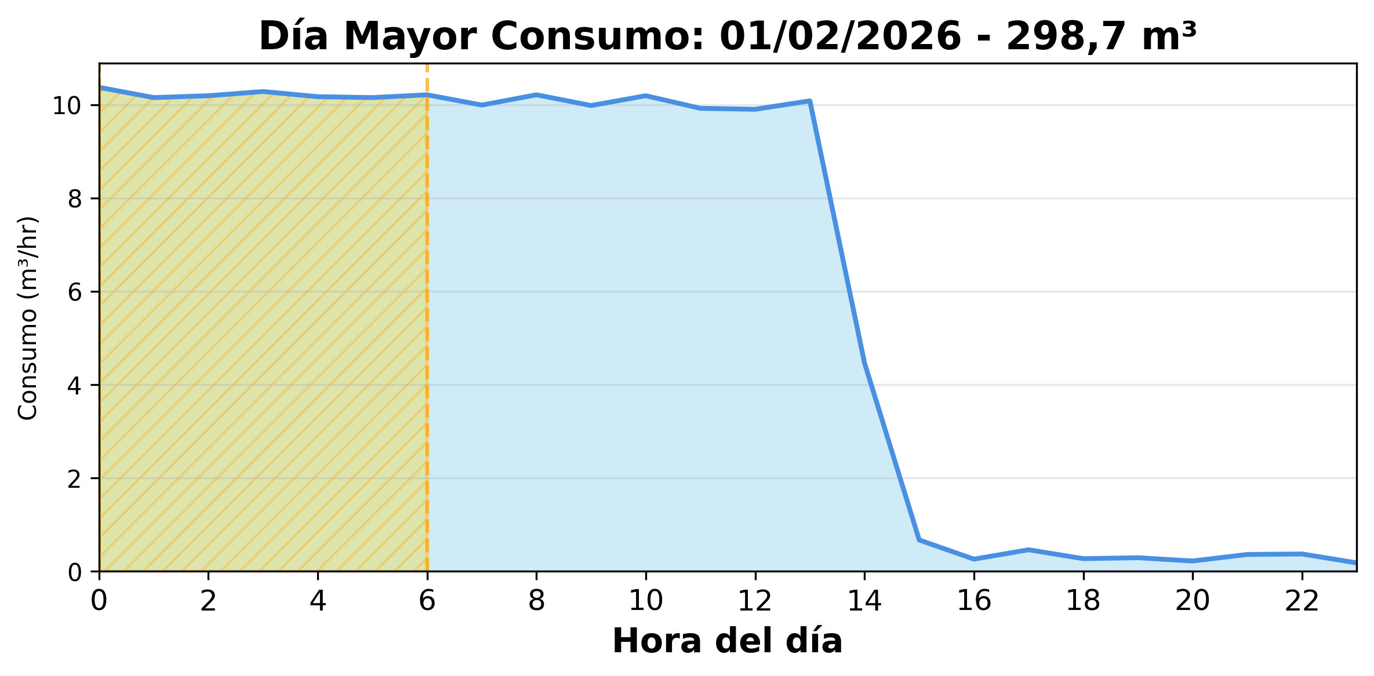
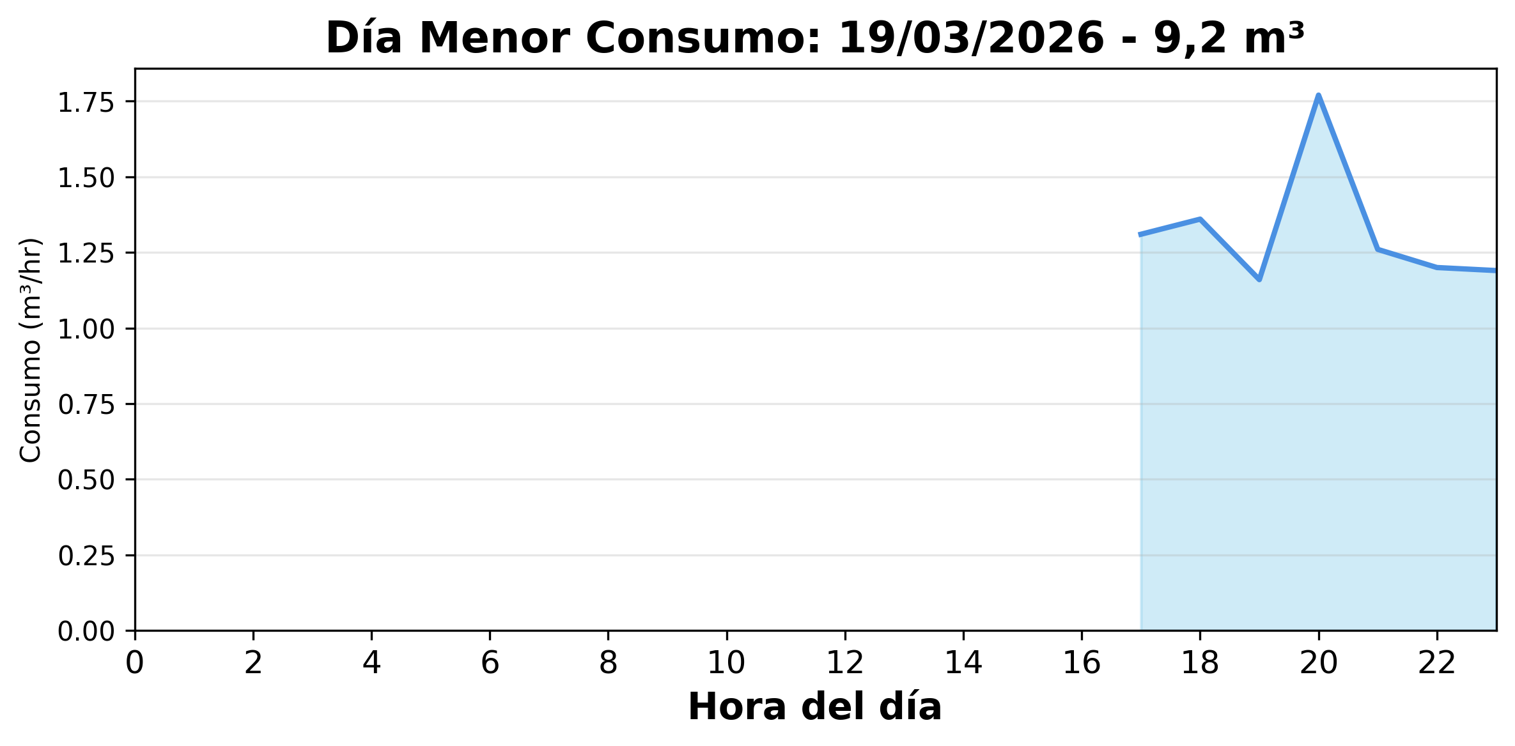
Calle de Servicio
Indicadores
Consumo Total del Período
4.722 m³
Consumo Nocturno
1.115,1 m³ (23,6%)
91 días de 96
13 alertas
Consumo Diurno
3.606,9 m³ (76,4%)
Valorización Consumo Nocturno
$1.390.542
Valorización Consumo Diurno
$4.497.754

Slide 6
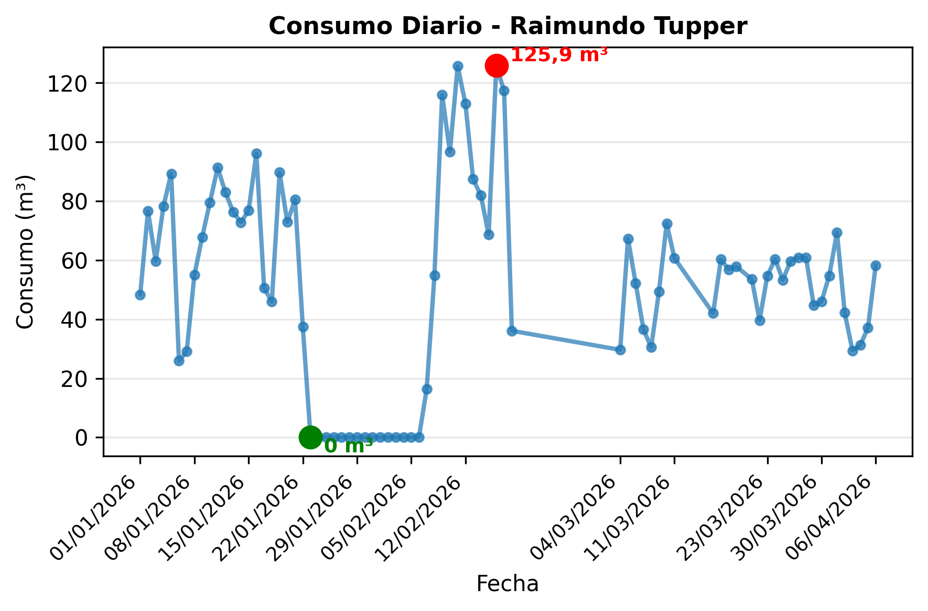
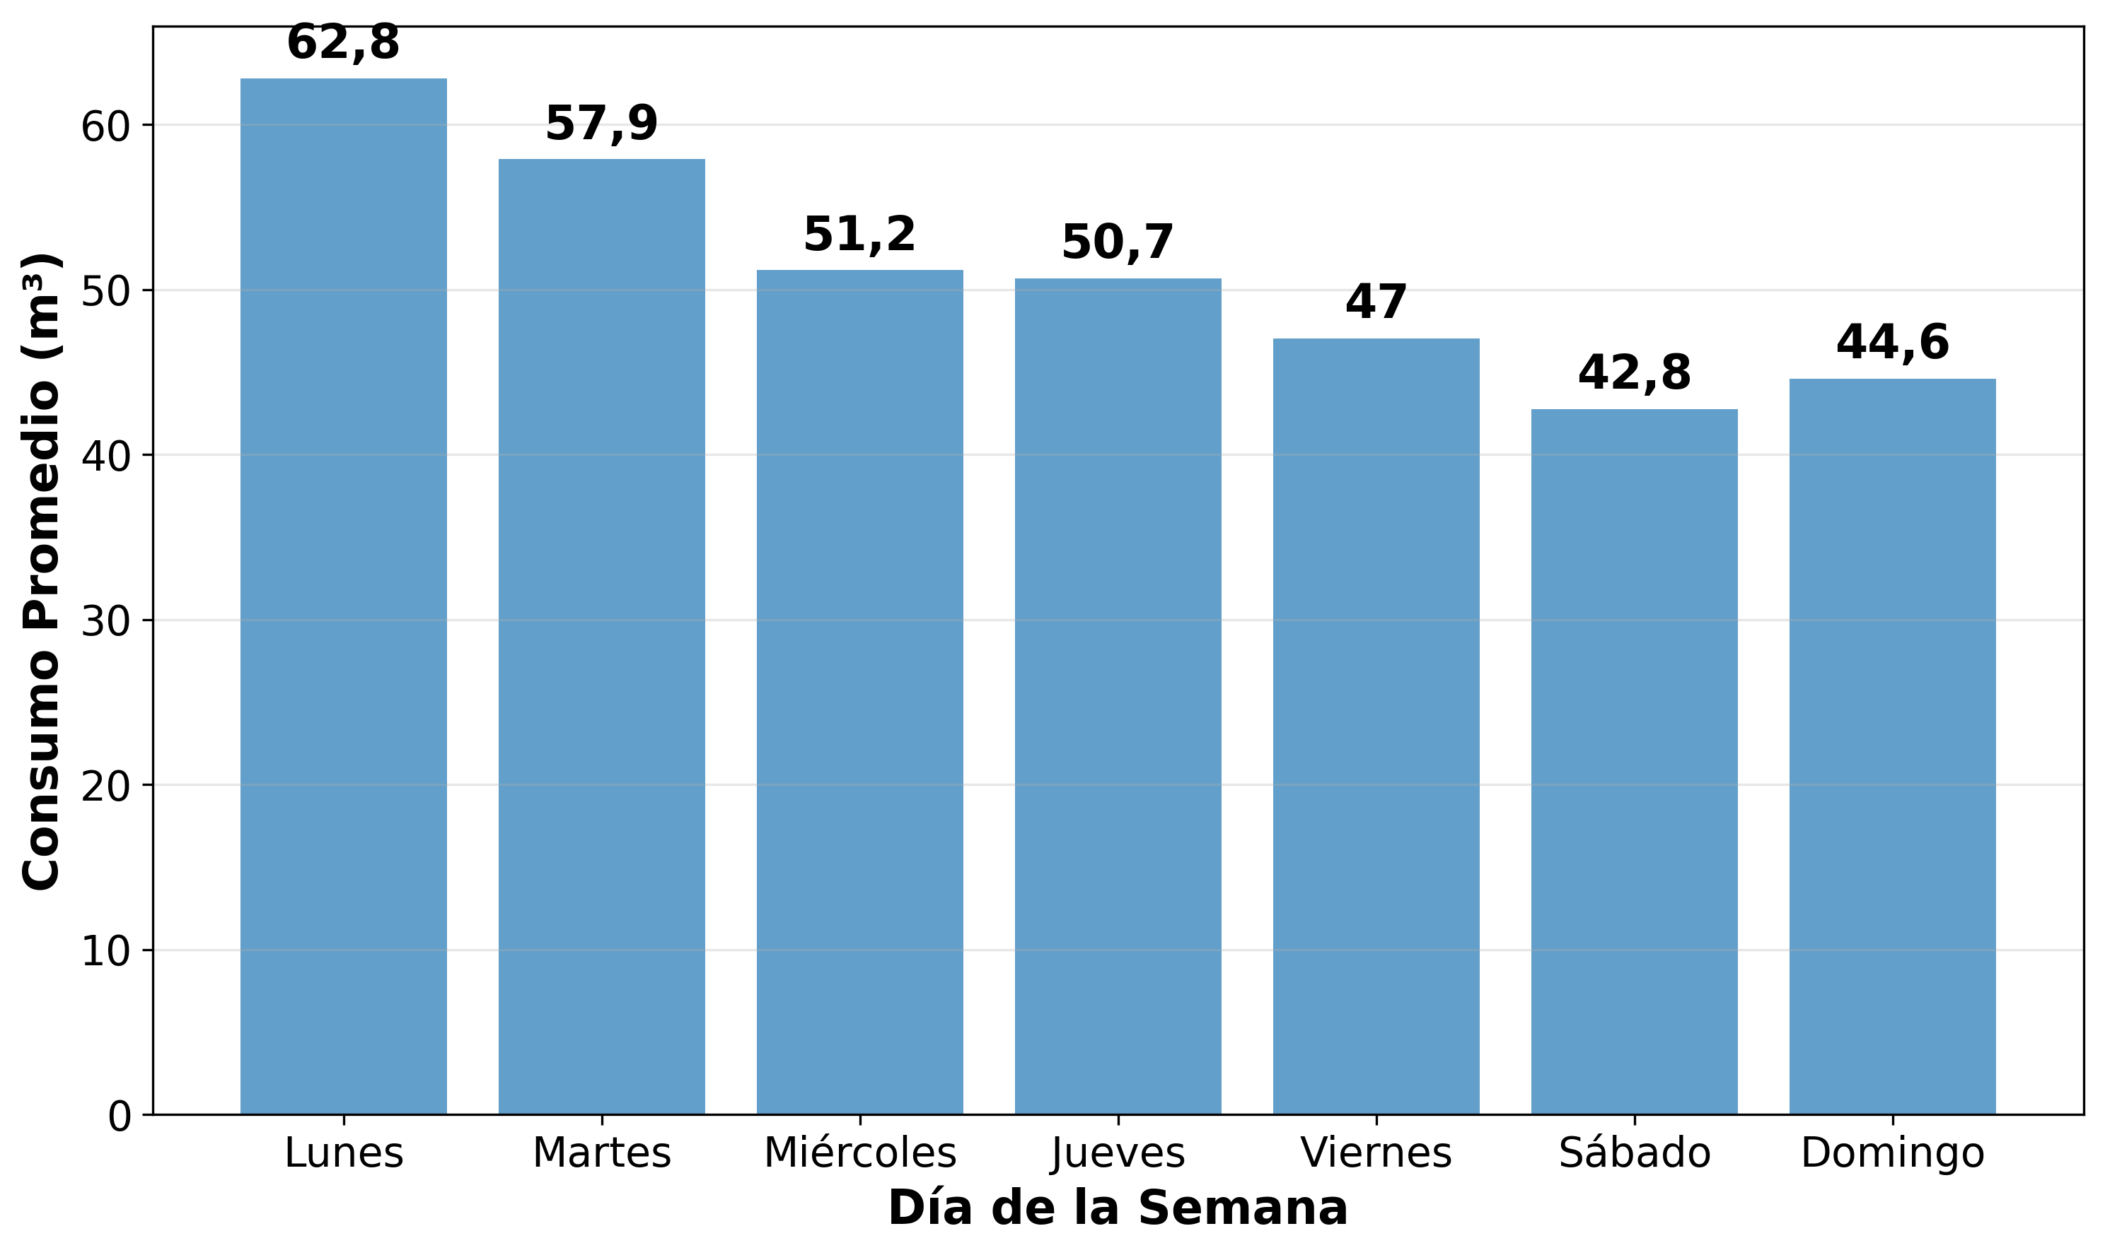
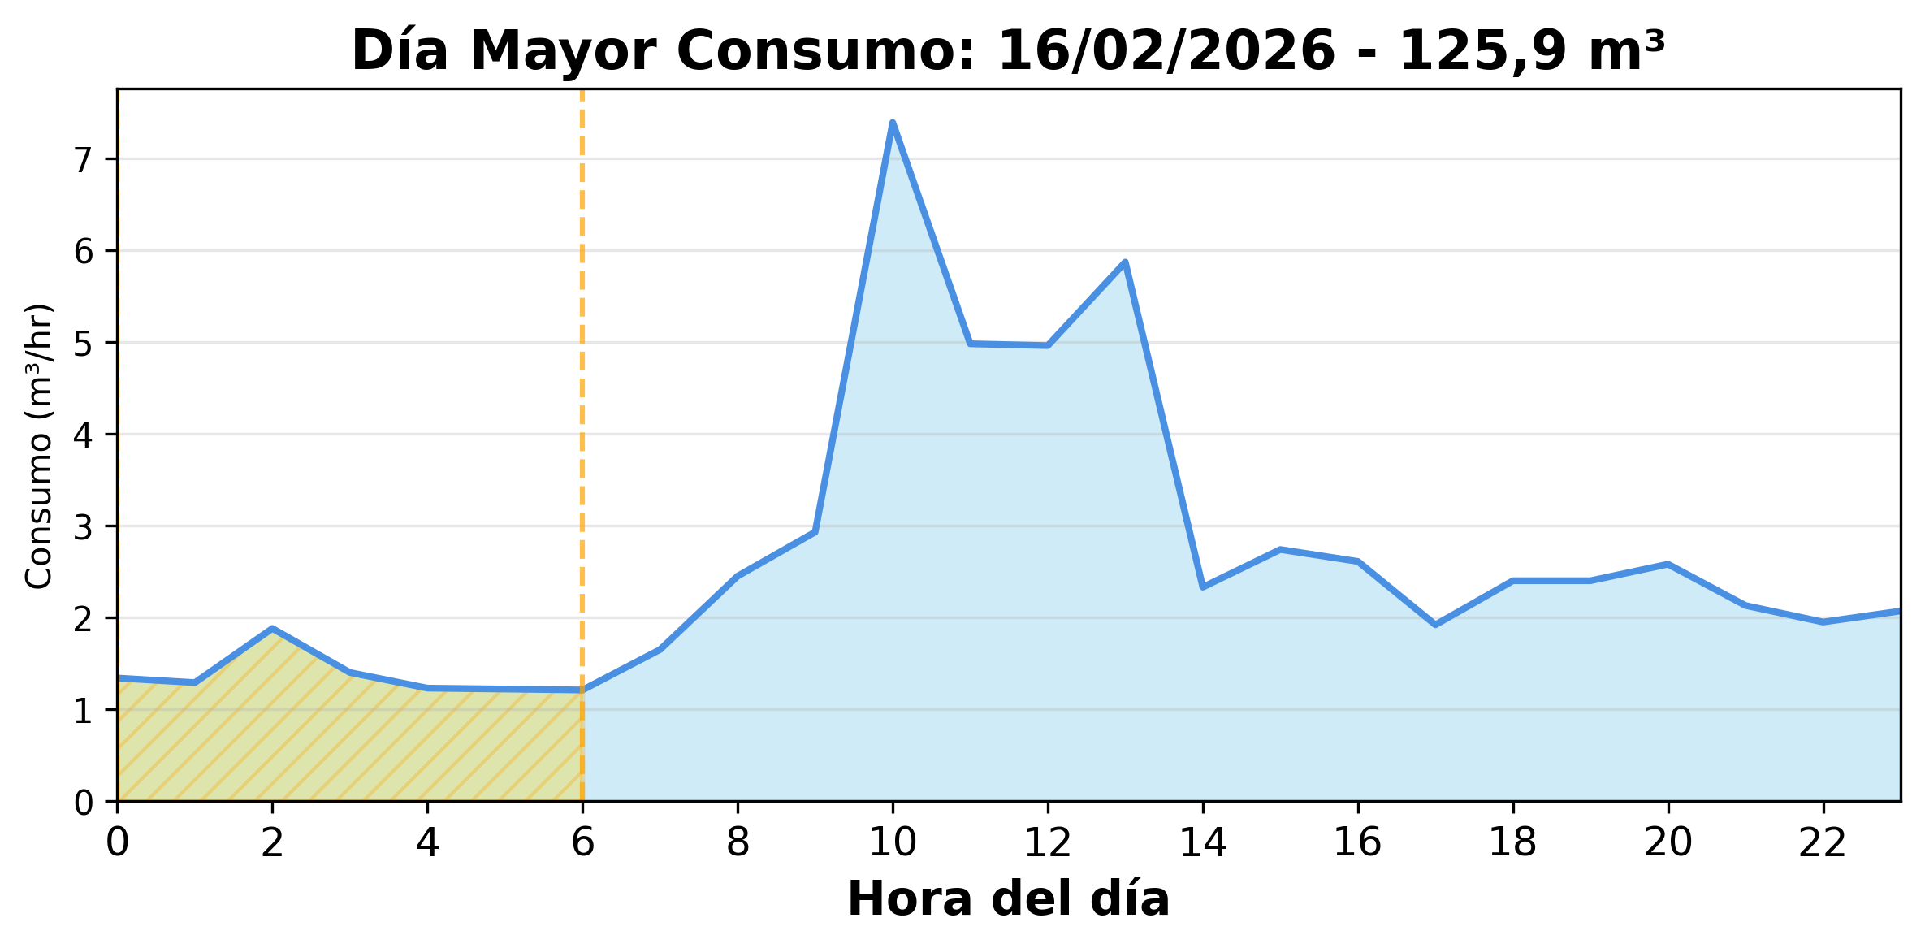
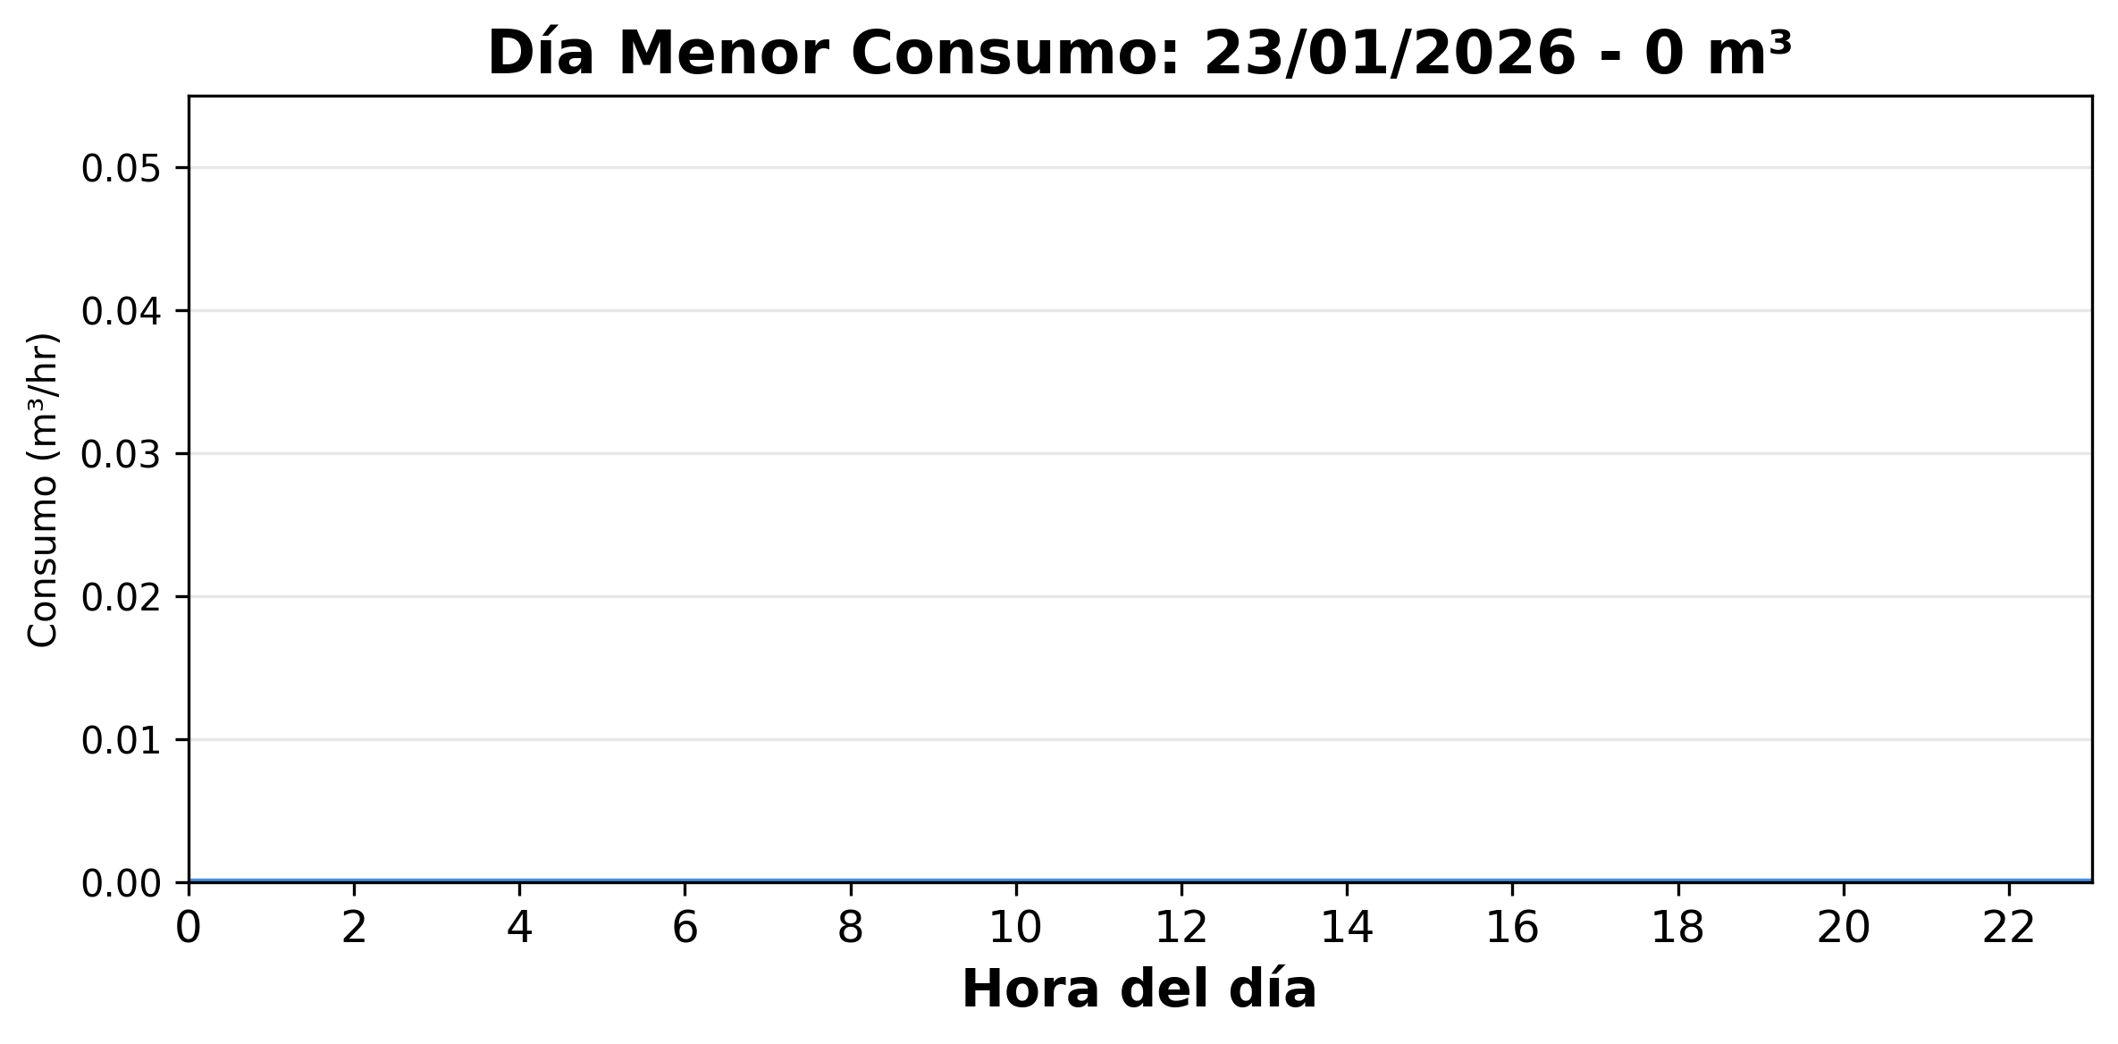
Raimundo Tupper
Indicadores
Consumo Total del Período
3.993,9 m³
Consumo Nocturno
692,7 m³ (17,3%)
60 días de 96
31 alertas
Consumo Diurno
3.301,2 m³ (82,7%)
Valorización Consumo Nocturno
$863.834
Valorización Consumo Diurno
$4.116.571

Slide 7
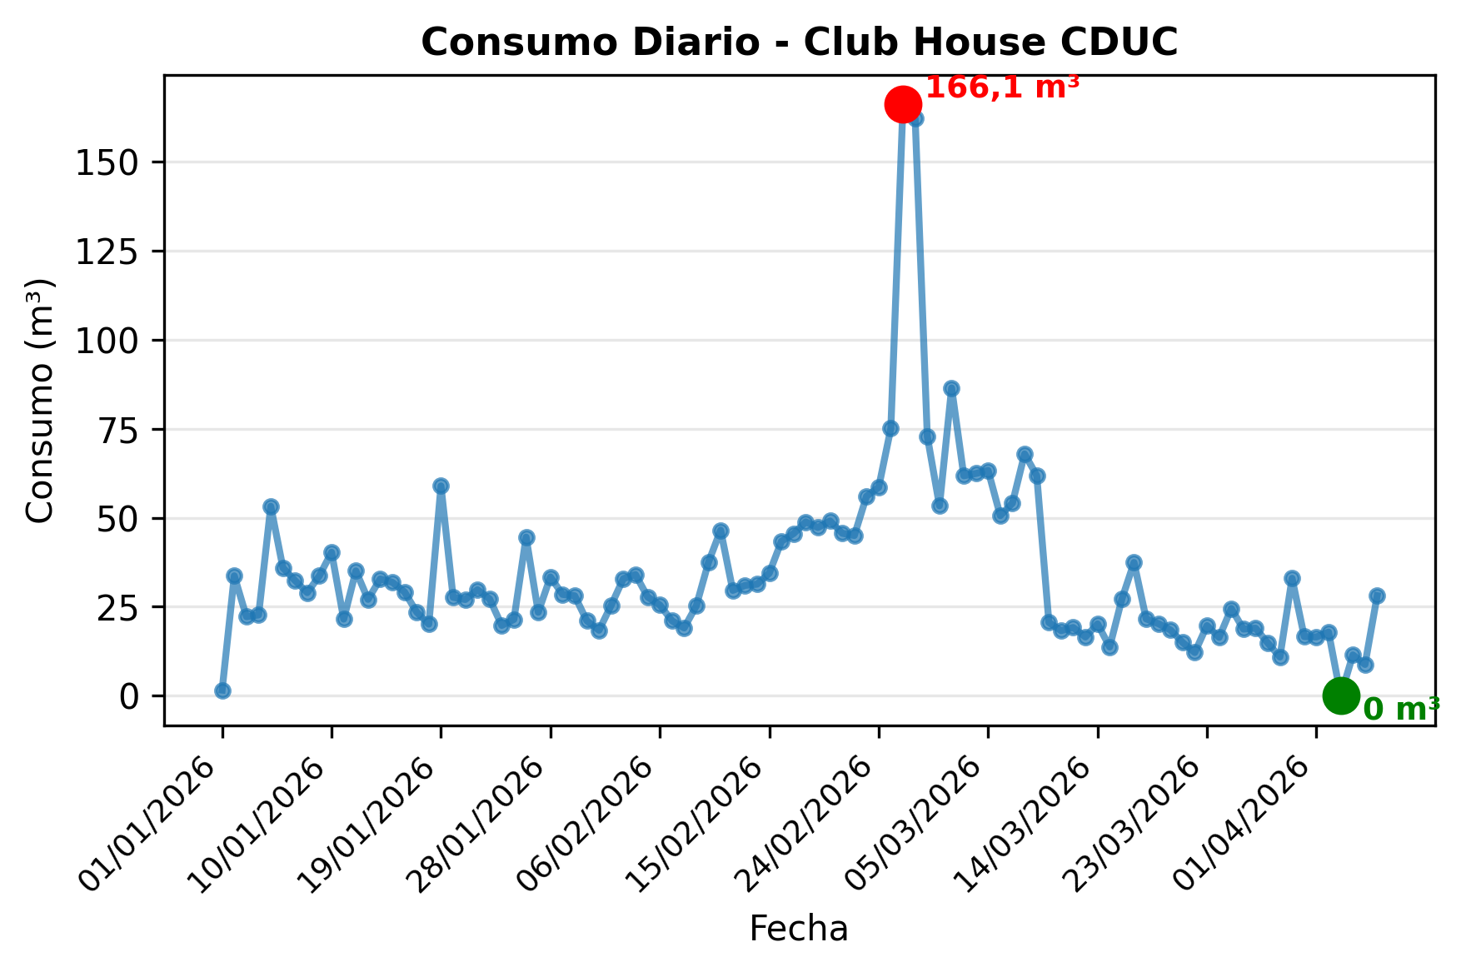
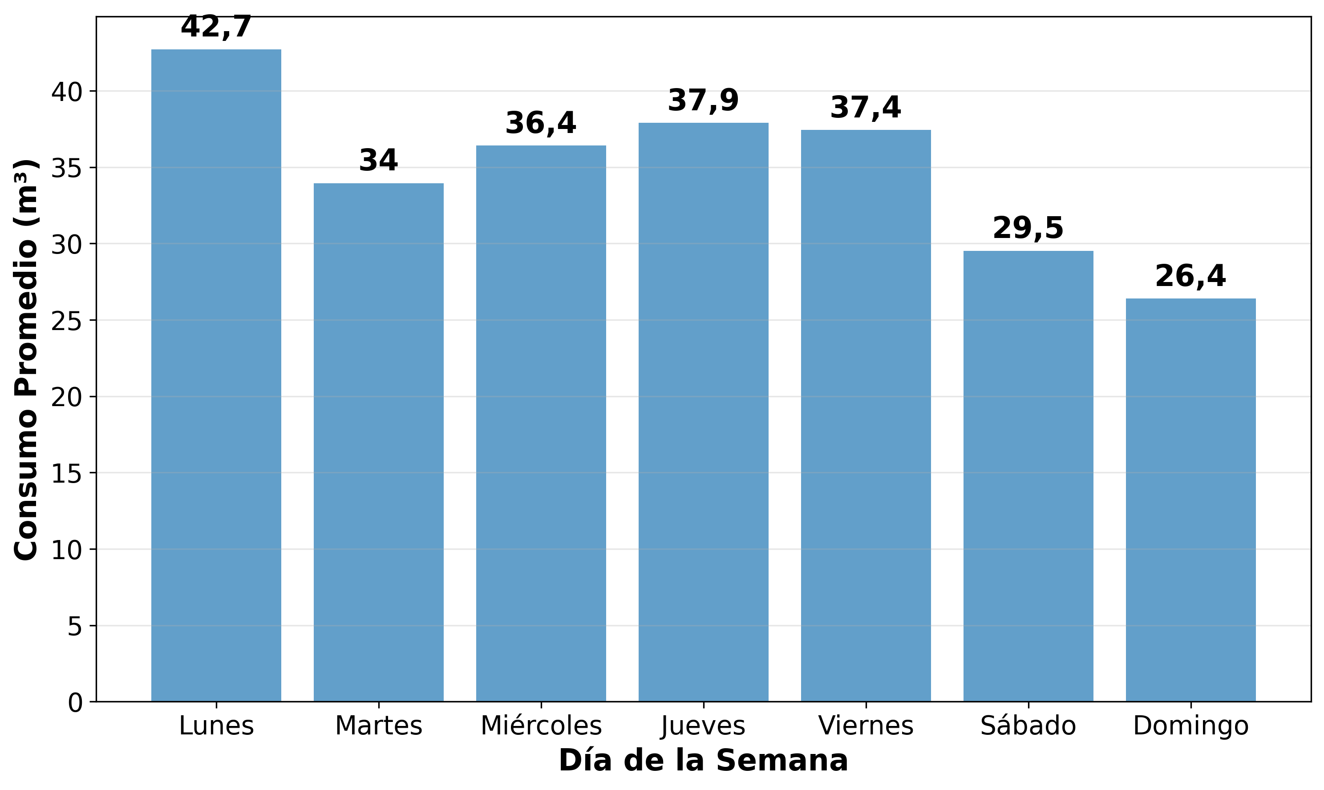
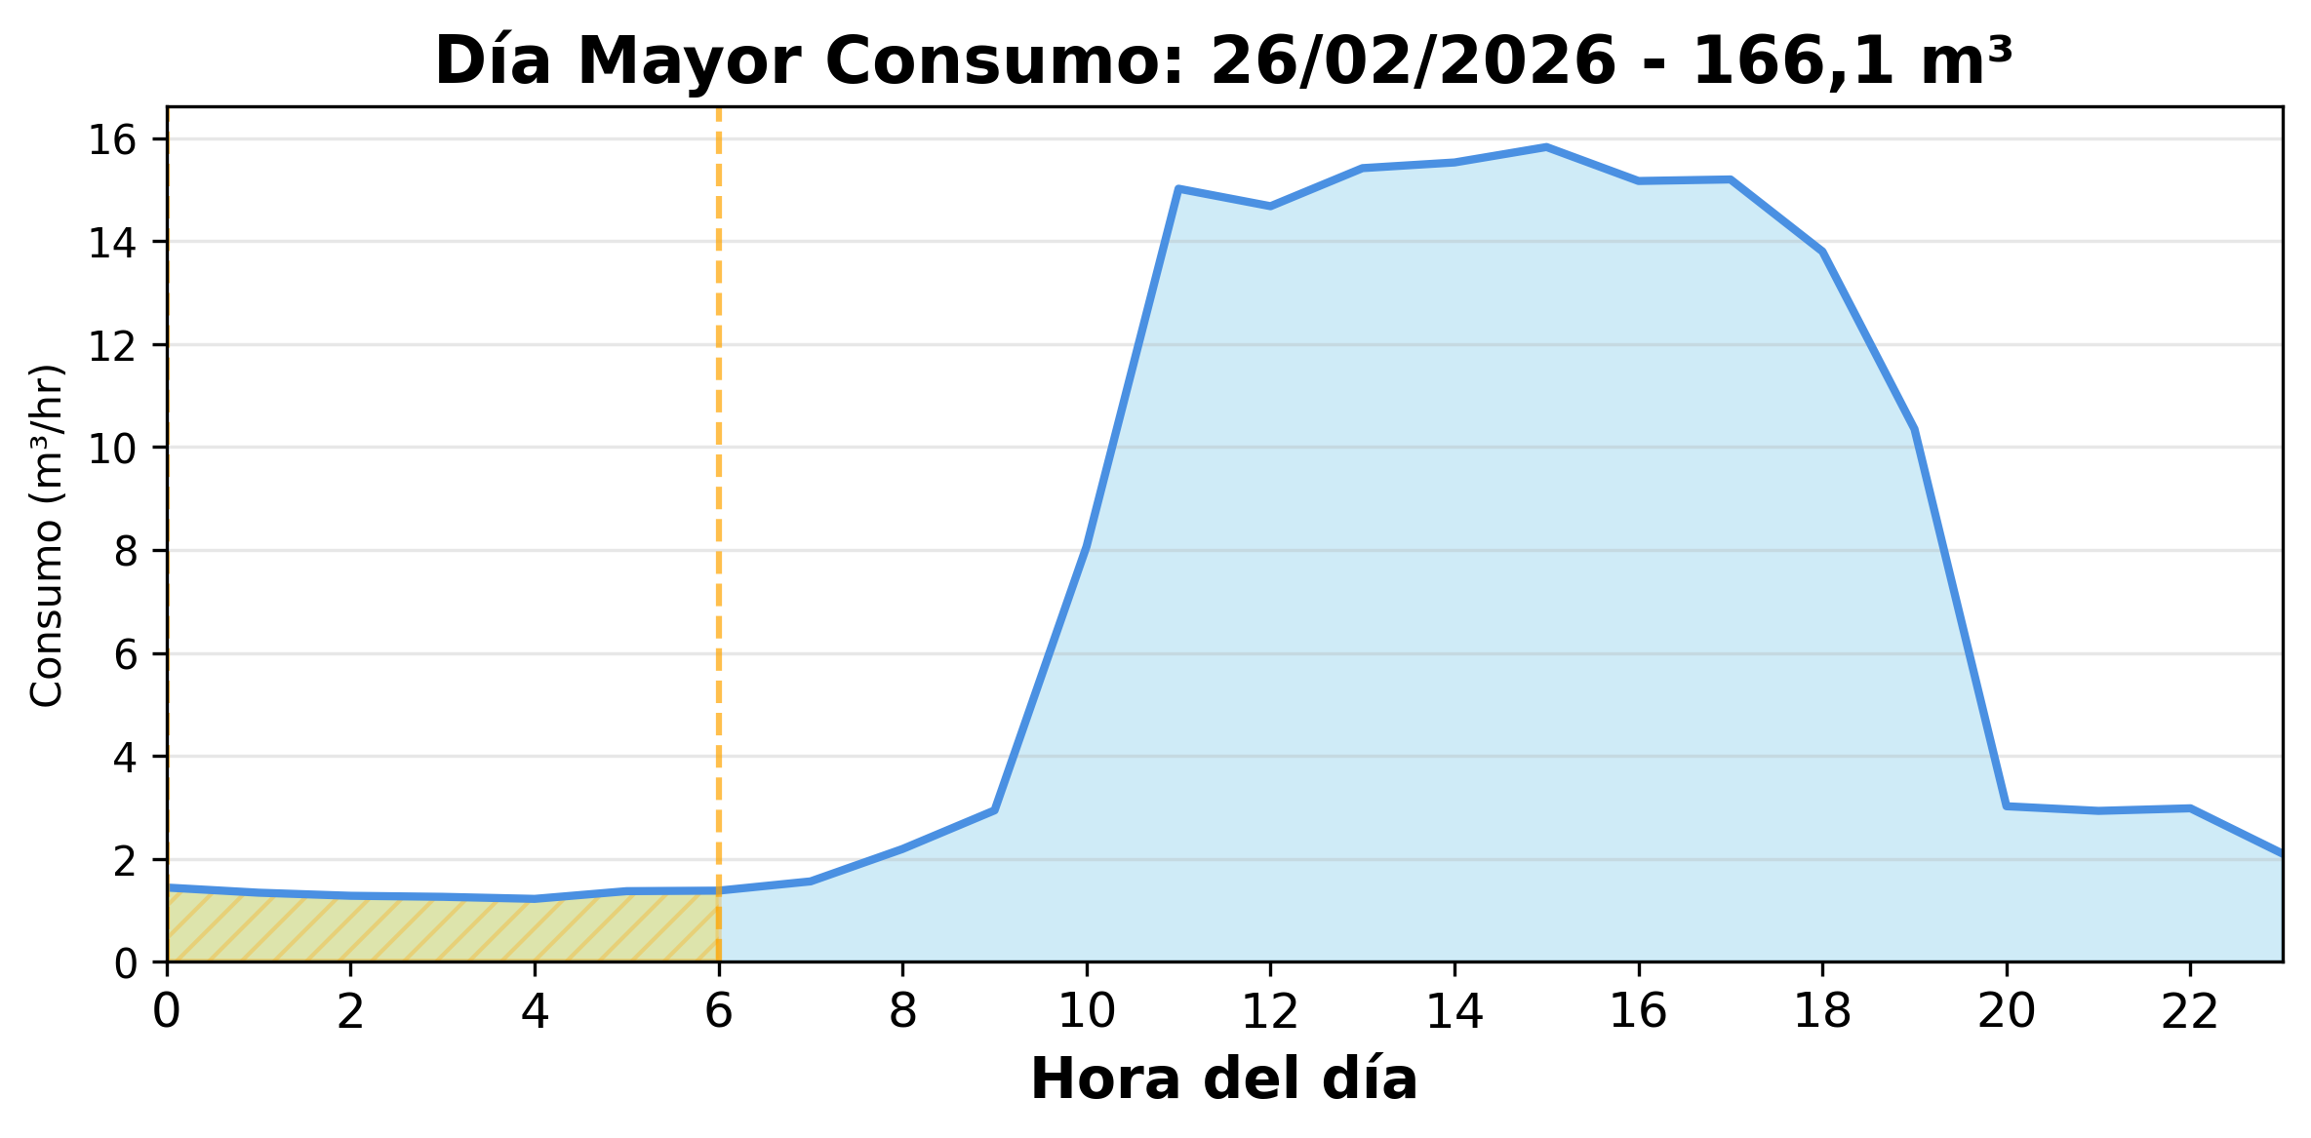
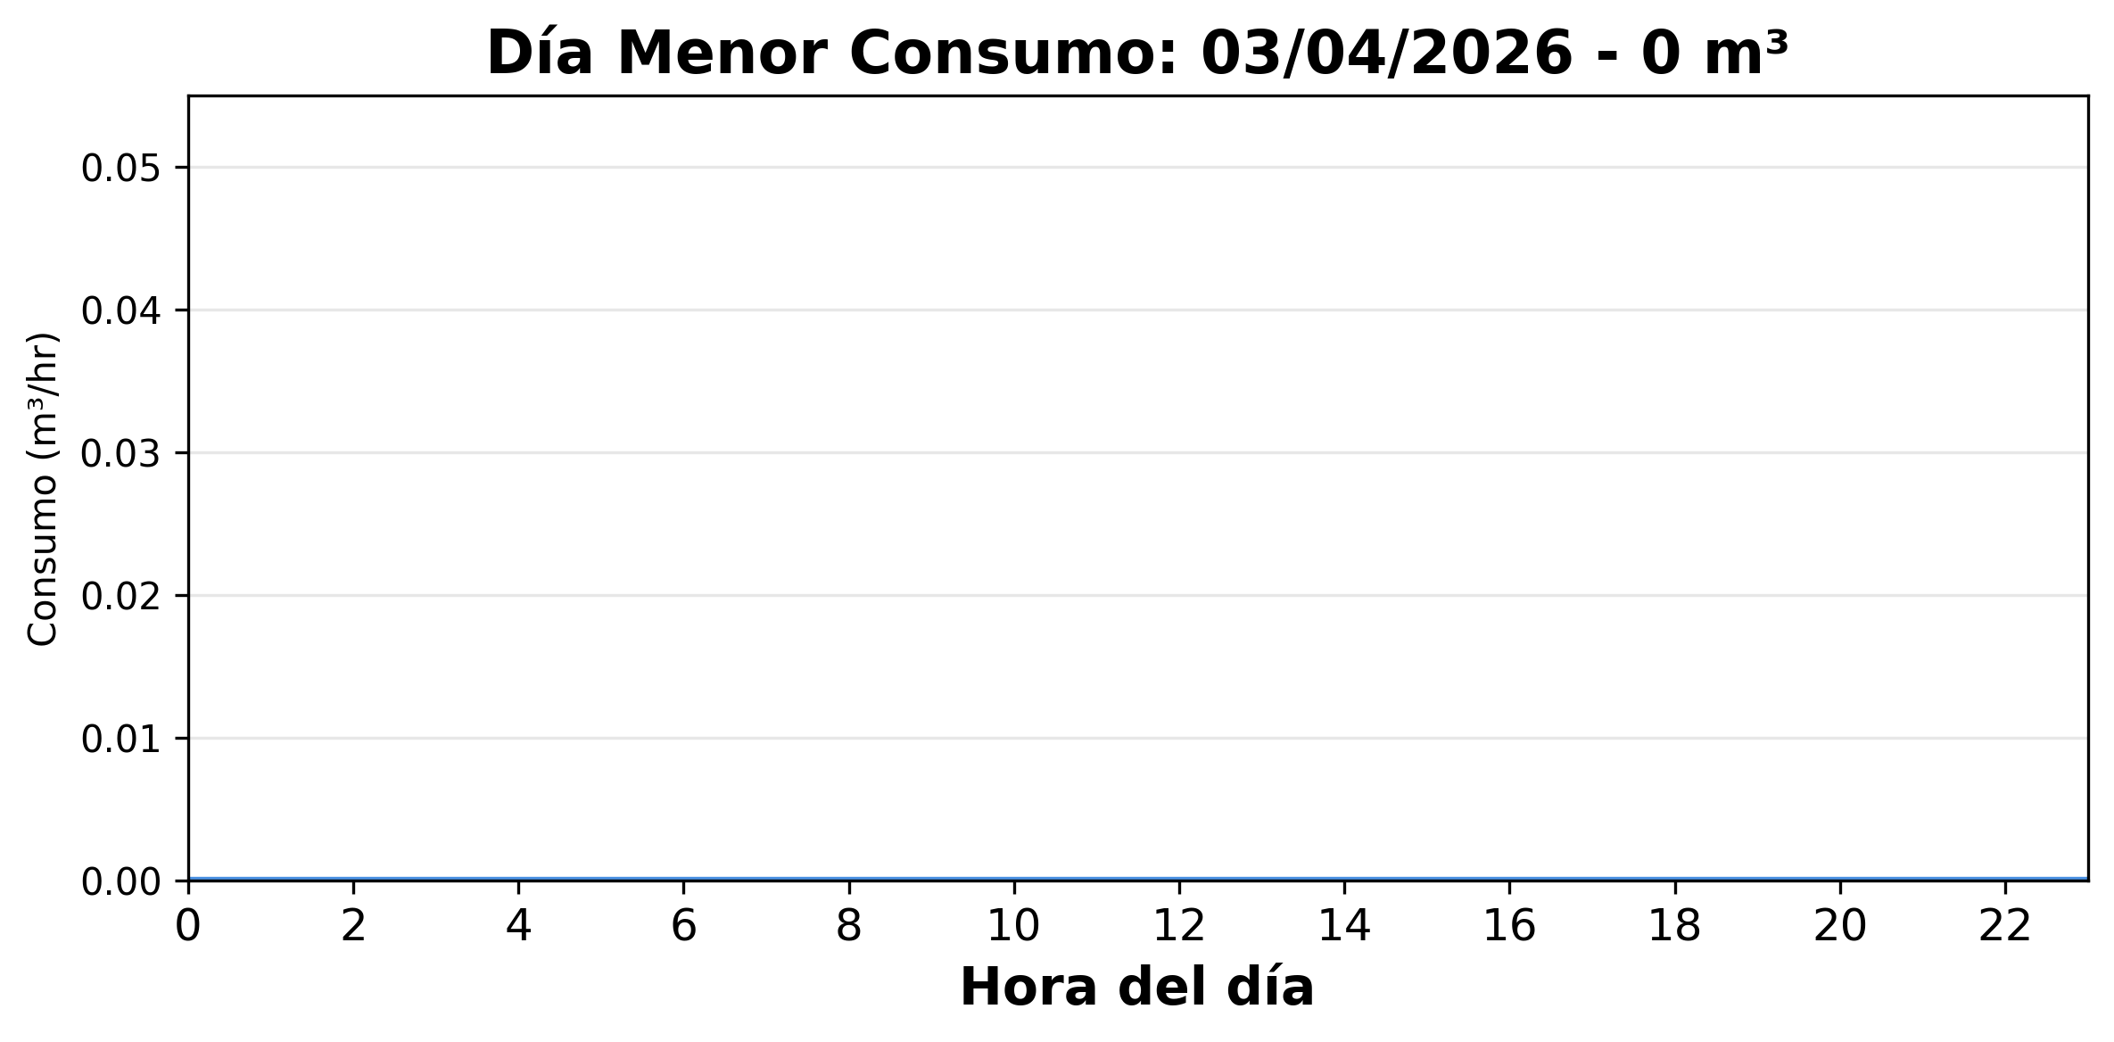
Club House CDUC
Indicadores
Consumo Total del Período
3.350 m³
Consumo Nocturno
226,8 m³ (6,8%)
55 días de 96
15 alertas
Consumo Diurno
3.123,2 m³ (93,2%)
Valorización Consumo Nocturno
$282.869
Valorización Consumo Diurno
$3.894.605

Slide 8
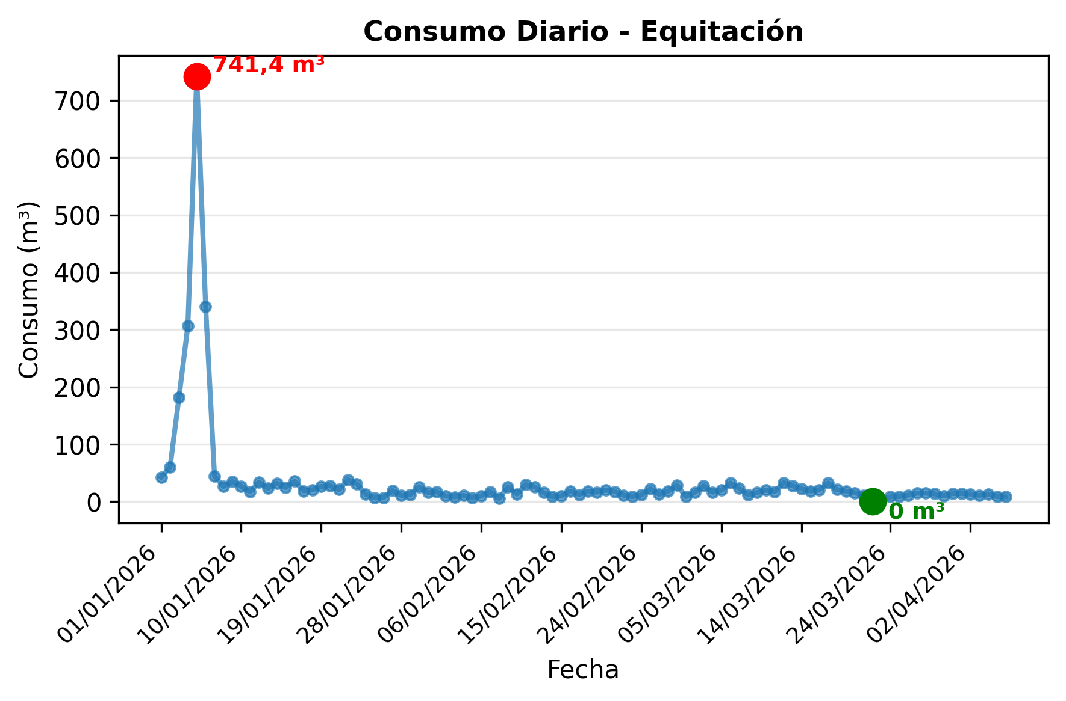
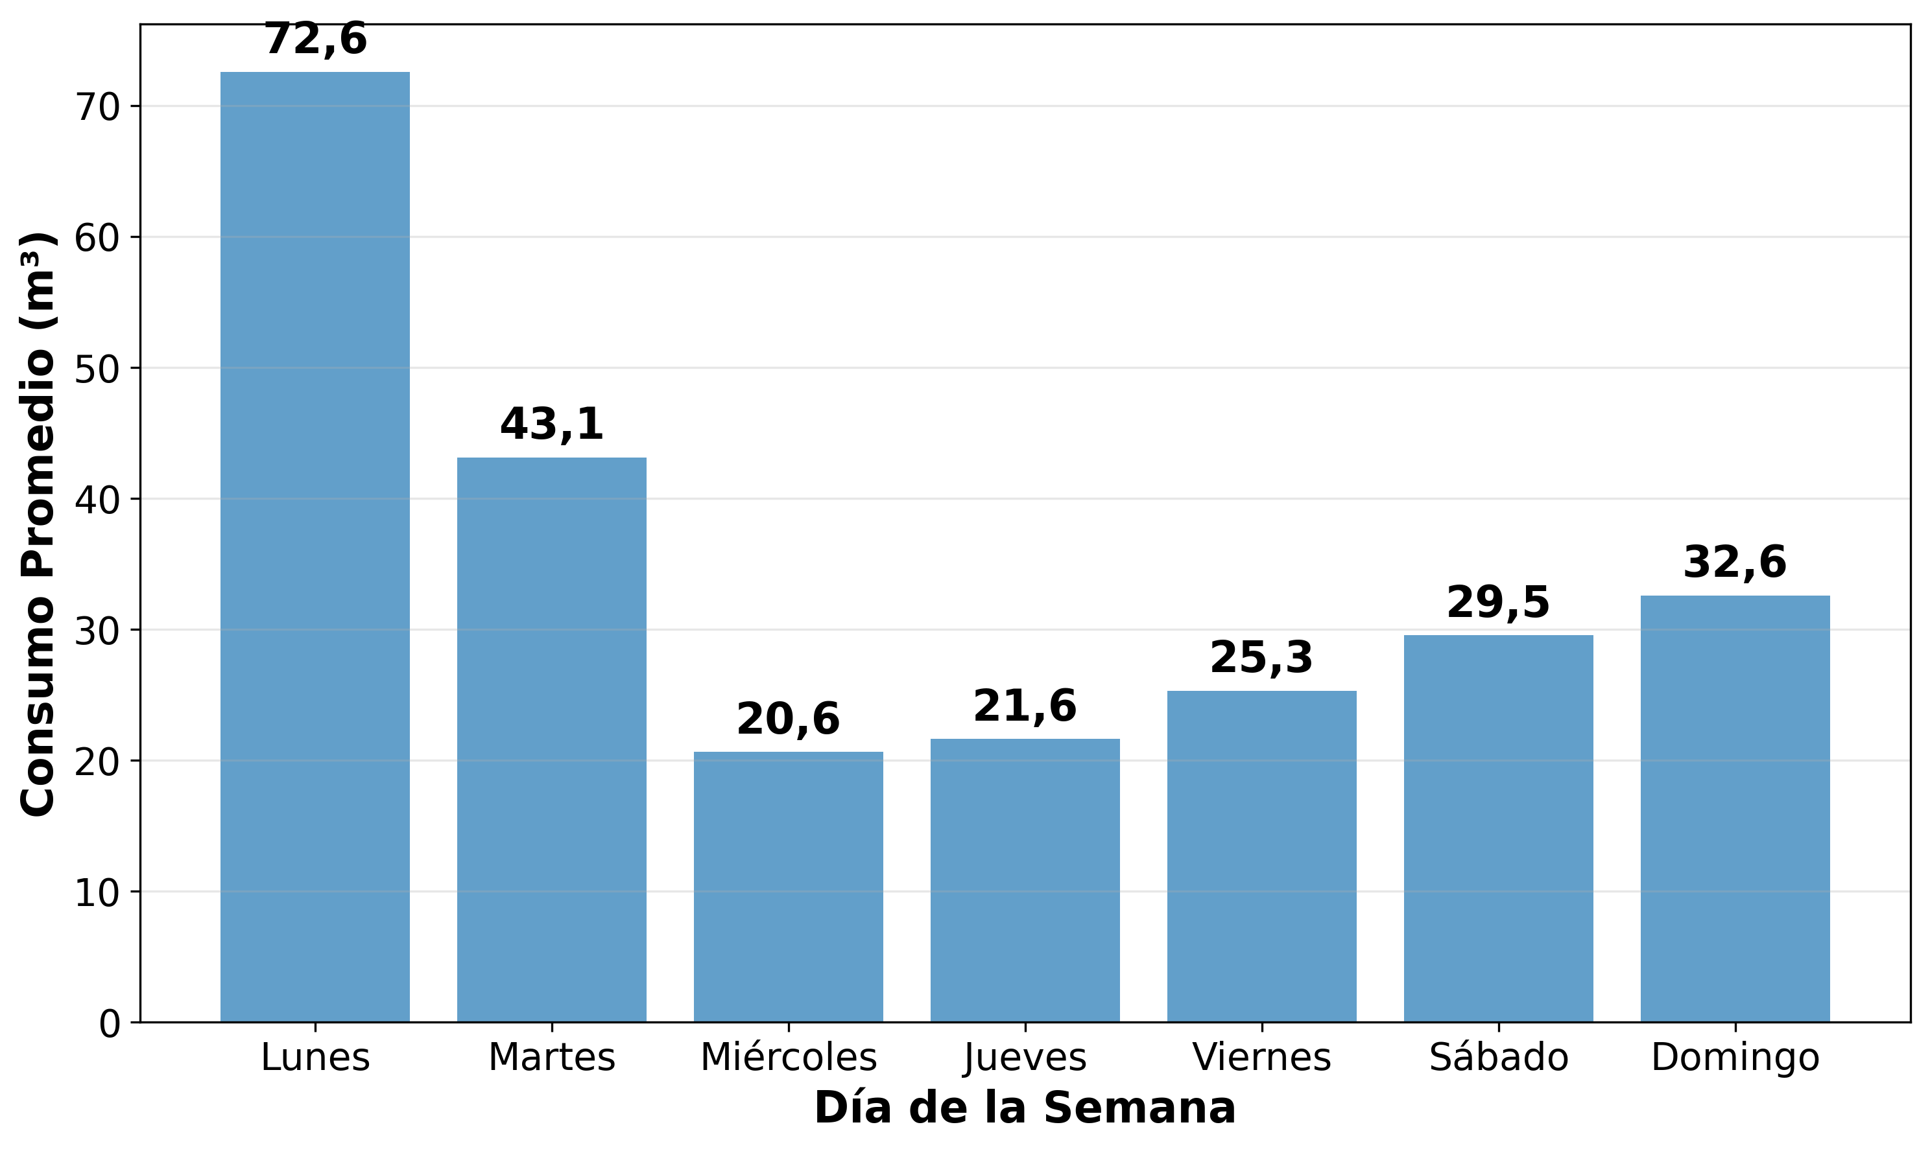
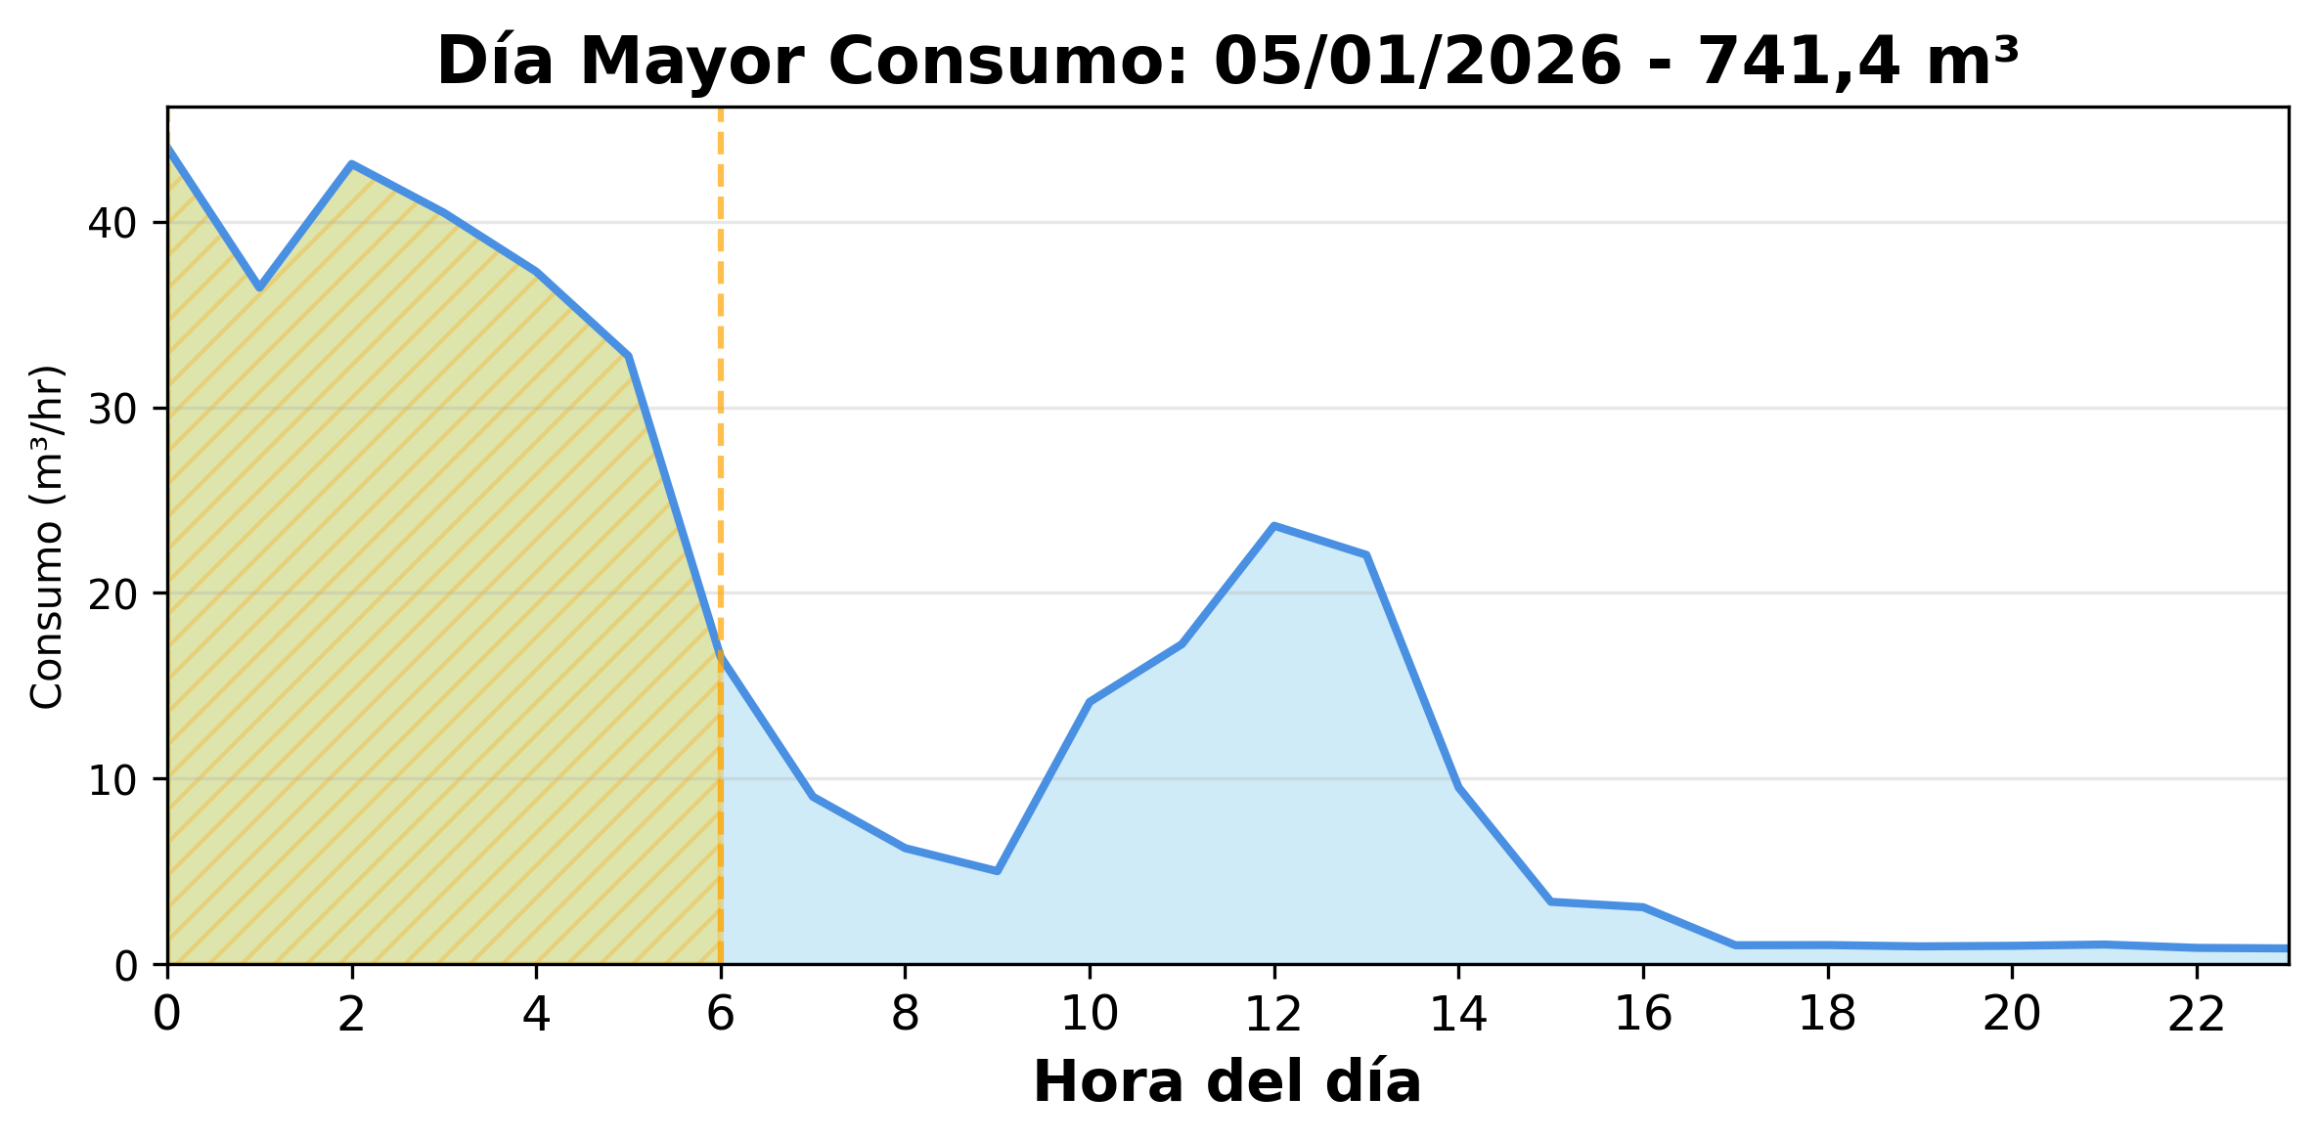
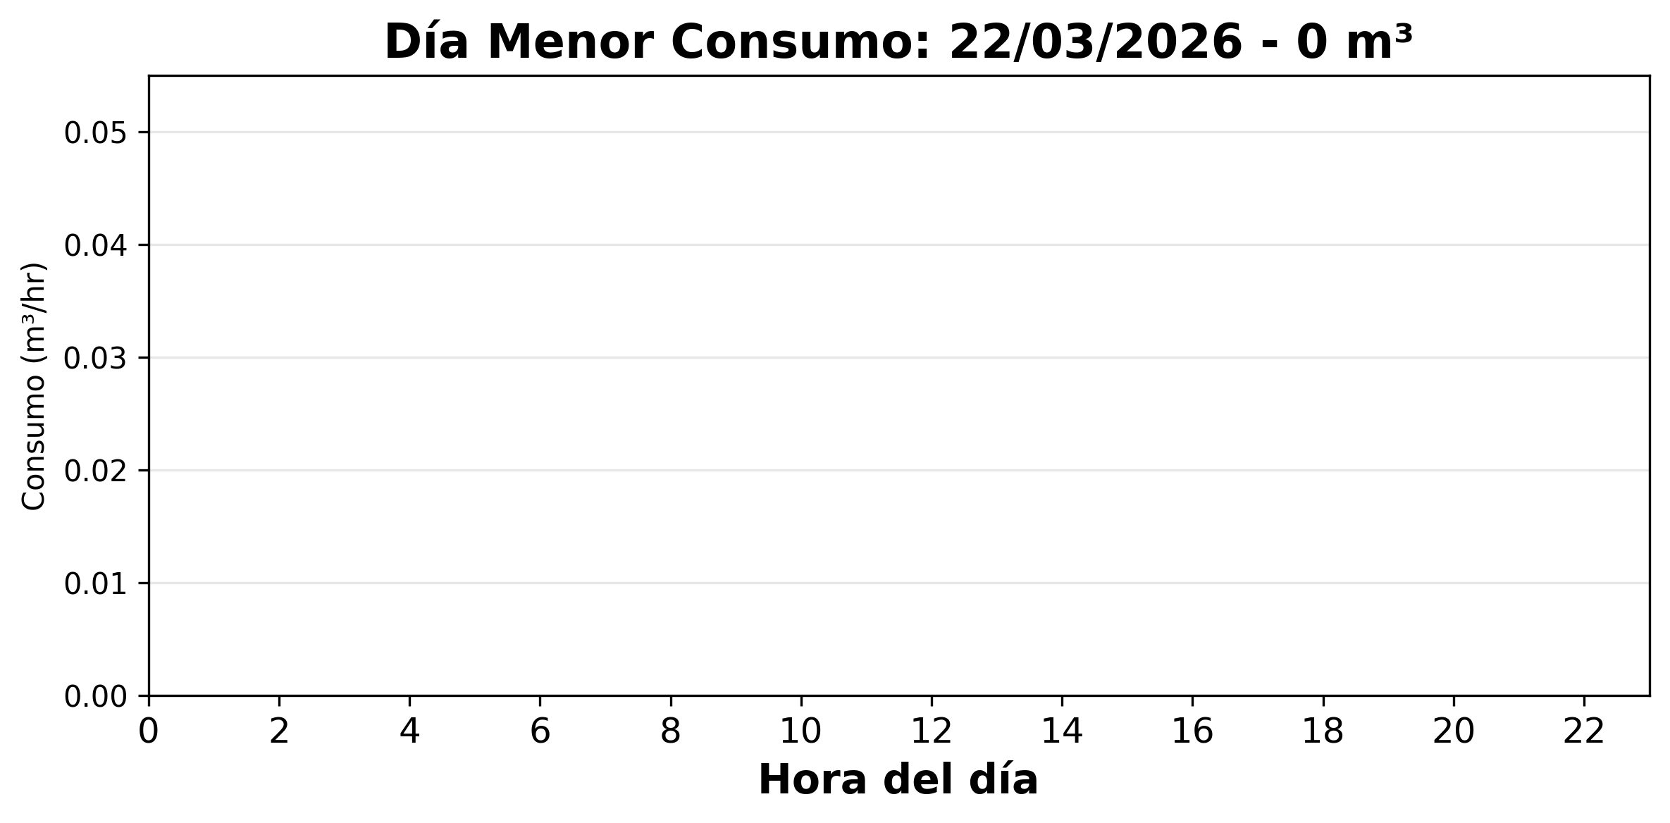
Equitación
Indicadores
Consumo Total del Período
3.299,5 m³
Consumo Nocturno
645,2 m³ (19,6%)
70 días de 96
3 alertas
Consumo Diurno
2.654,3 m³ (80,4%)
Valorización Consumo Nocturno
$804.515
Valorización Consumo Diurno
$3.309.912

